Slide 1
Python for Data Science
Ch. 5
Visualisasi
Ahmad Rio Adriansyah

Slide 2
Visualisasi
Untuk menyampaikan informasi, gambar mewakili ribuan kata
Visualisasi digunakan untuk menyampaikan informasi yang didapatkan dari data dalam bentuk gambar
Menampilkan pola yang sulit terdeteksi dengan tulisan saja
Modul yang umum digunakan
  Matplotlib
  Seaborn
  Ggplot
  Plotly

Slide 3
Matplotlib
Bisa digunakan untuk menggambar grafik-grafik sederhana
  Diagram garis
  Diagram batang
  Histogram
  Scatter plot
  dll

Slide 4
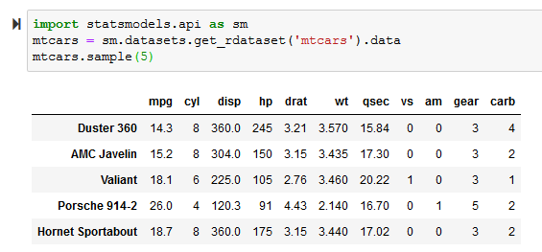
Load Dataset

Slide 5
Plot
Bandingkan jarak tempuh mobil per galon (mpg) dengan berat mobil (wt)
Note : jangan lupa plotnya dishow untuk menampilkan gambarnya

Slide 6
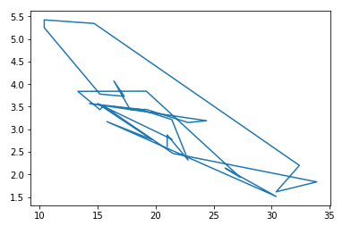
Hasil :
Makin Tidak Terbaca Informasinya
Salah memilih jenis grafik/diagram

Slide 7
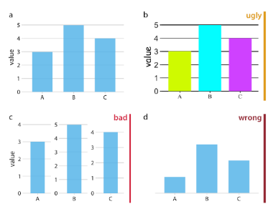
Bad Visualization

Slide 8
Bad Visualization
Key principle :
  Memahami konteks visualisasi
  Memilih display yang sesuai
  Menghilangkan clutter
  Fokuskan perhatian ke tempat yang diinginkan
  Berpikirlah seperti seorang desainer
  Bercerita dengan data (tujuannya ke arah insight)

Slide 9
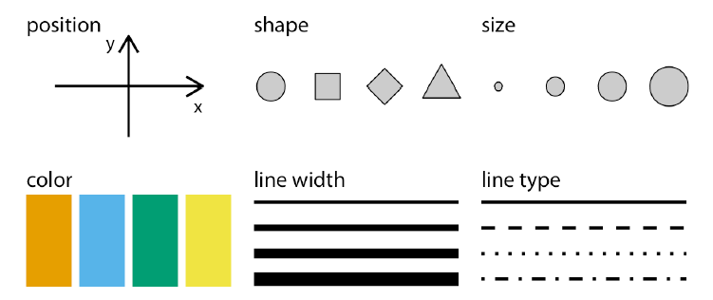
Estetika
Sumber : Slide Risman Adnan

Slide 10
Plot
Defaultnya sebagai diagram garis
Variabel pertama sebagai sumbu x, variabel kedua sebagai sumbu y
Jika hanya diinput satu variabel, variabel x akan diambil dari index
Bisa meletakkan beberapa plot dalam satu gambar

Slide 11
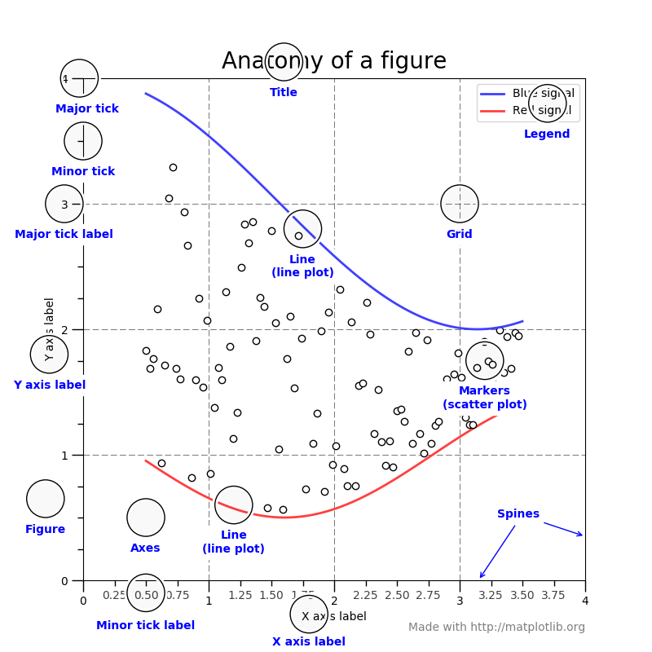
https://matplotlib.org/examples/showcase/anatomy.html

Slide 12
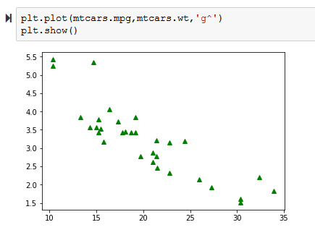
Kostumisasi Plot
Ada argumen ketiga yang dapat diberikan dalam bentuk string (optional) untuk mengubah warna dan tipe plotnya
Contoh :
g^ untuk plot
berwarna hijau (g)
bentuk segitiga (^)

Slide 13
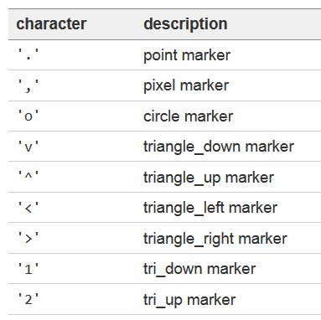
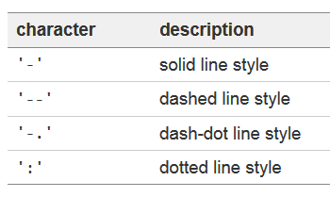
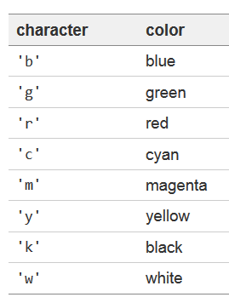
Kostumisasi Plot
Formatnya [marker] [line] [color], tapi urutan yang lain juga bisa (parsing mungkin ambigu)
https://matplotlib.org/3.1.1/api/_as_gen/matplotlib.pyplot.plot.html

Slide 14
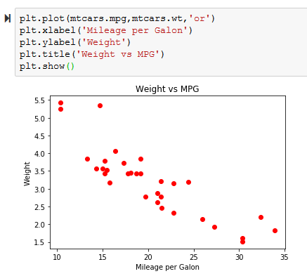
Judul dan Label

Slide 15
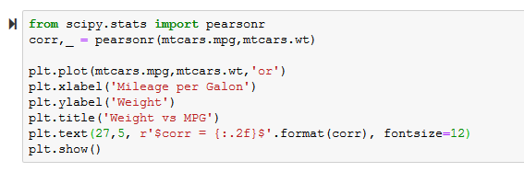
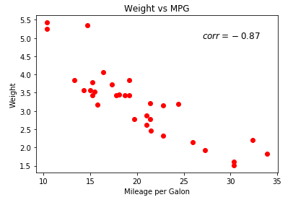
Menginput Teks

Slide 16
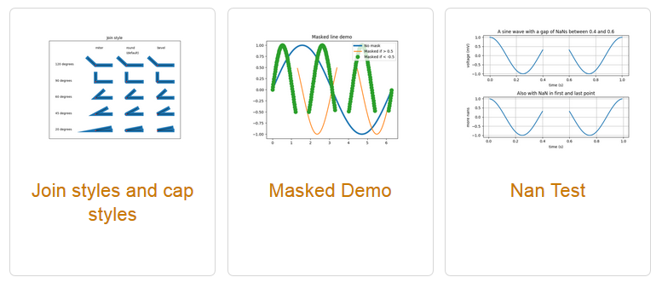
Varian Lain dan Demo
Dapat dilihat di https://matplotlib.org/

Slide 17
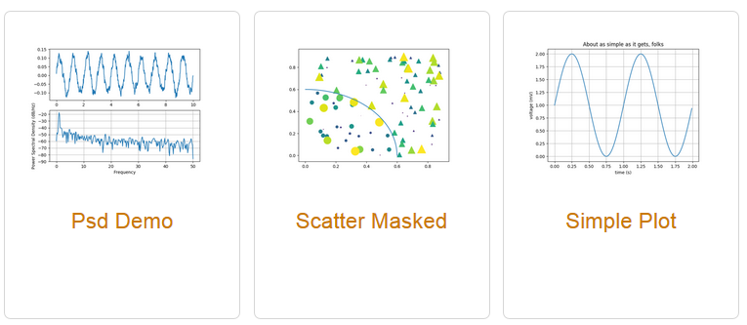
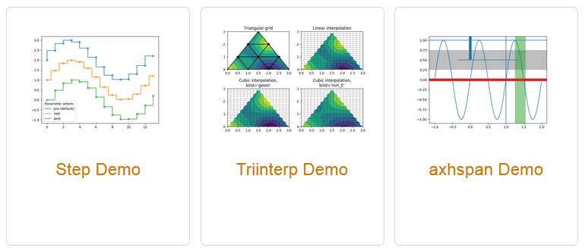
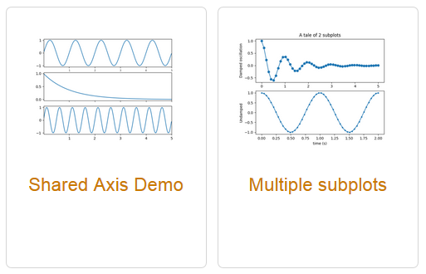

Slide 18
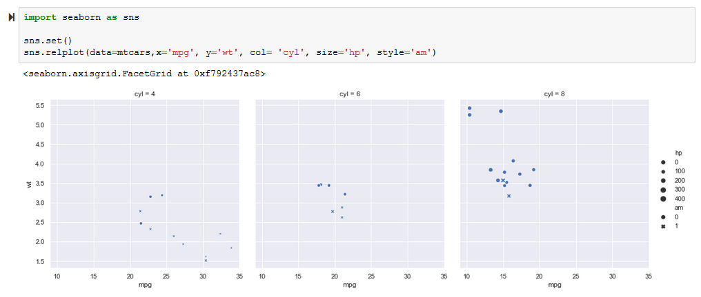
Seaborn

Slide 19
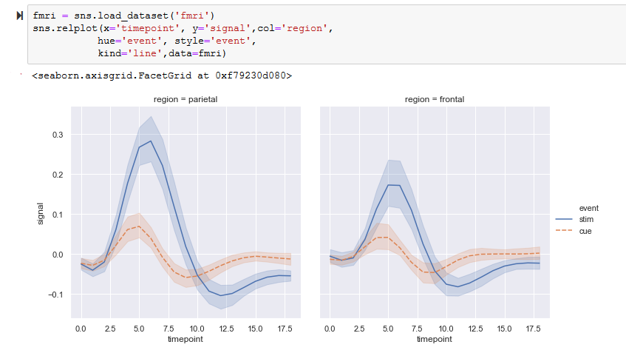
Estimasi Statistik dan
Error Bars
Seaborn dapat secara otomatis menampilkan rata-rata nilai suatu variabel sebagai fungsi dari variabel lainnya

Slide 20
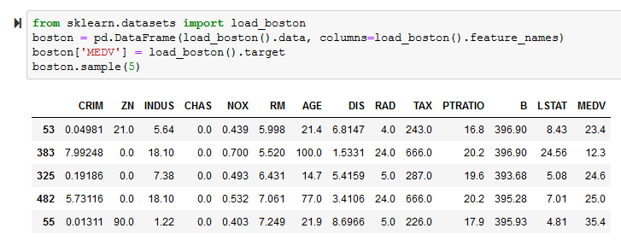
Boston House Price Dataset
Sebagai contoh untuk memplot beberapa model berikutnya, kita gunakan boston house price dataset

Slide 21
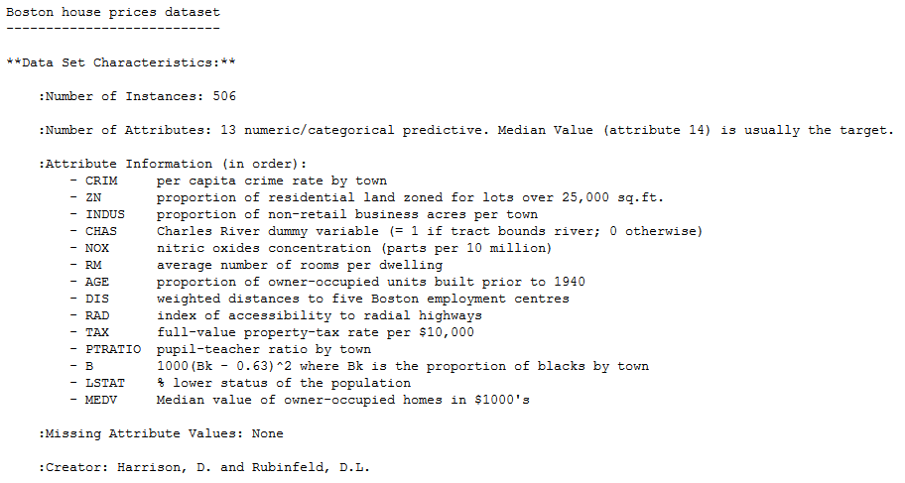
Description
Bisa didapat dari fungsi load_boston().DESCR

Slide 22
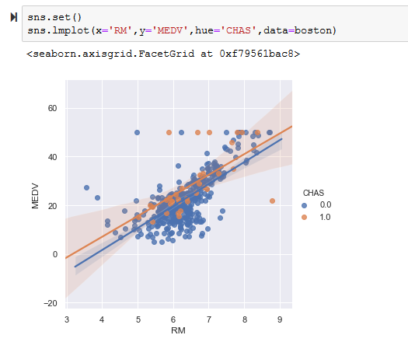
LM Plot

Slide 23
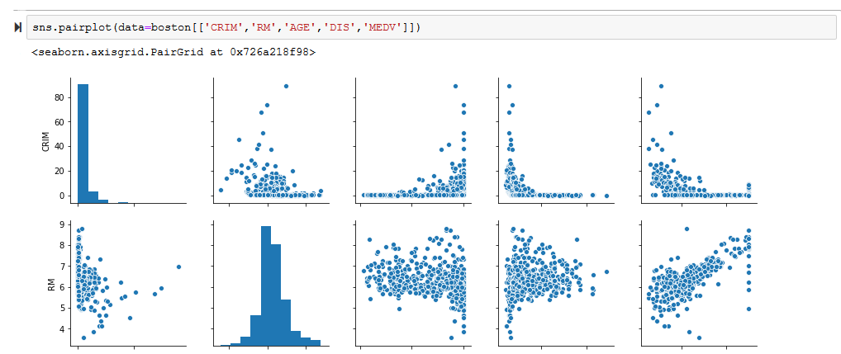
Pair Plot

Slide 24
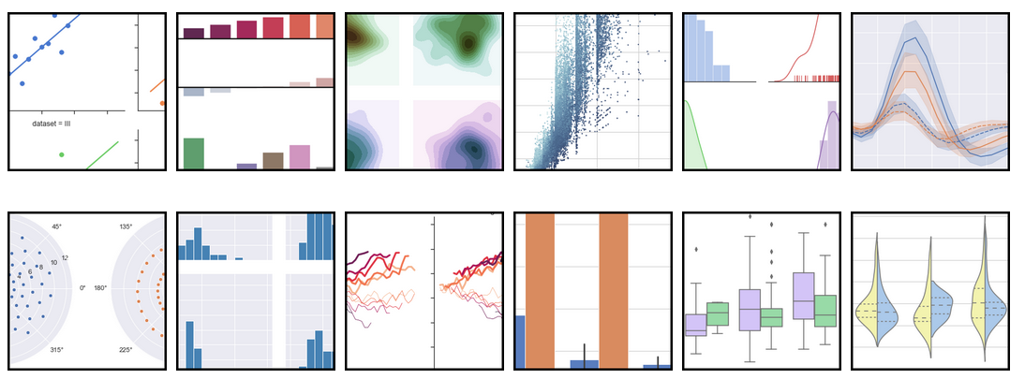
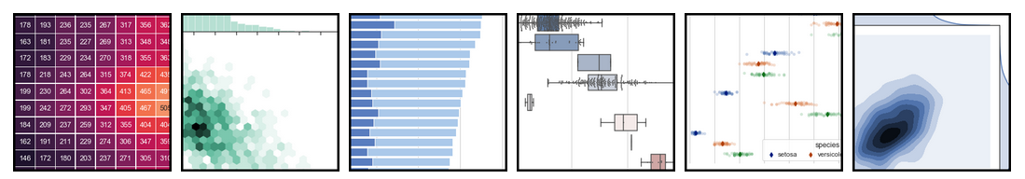
Galeri Contoh

Slide 25
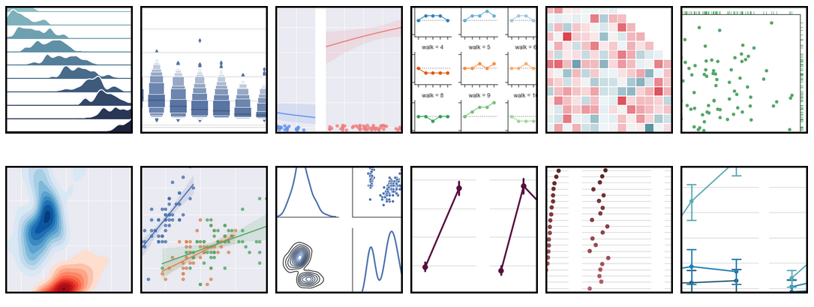
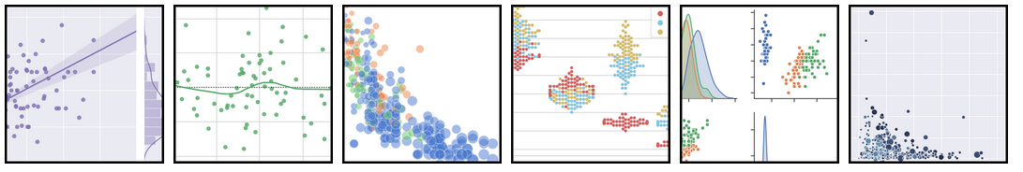
Galeri Contoh

Slide 26
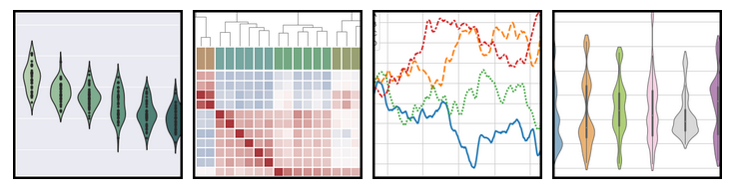
Galeri Contoh
http://seaborn.pydata.org/examples/index.html

